Slide 1
Защитники
Отечества
ОРКСЭ (модуль ОСЭ), 4 класс
Гусельникова Антонинаа Николаевна,
учитель начальных классов
МБОУ «Гуринская СОШ»

Slide 2

Каждый год 23 февраля в нашей стране отмечают праздник
День защитника Отечества.

Slide 3
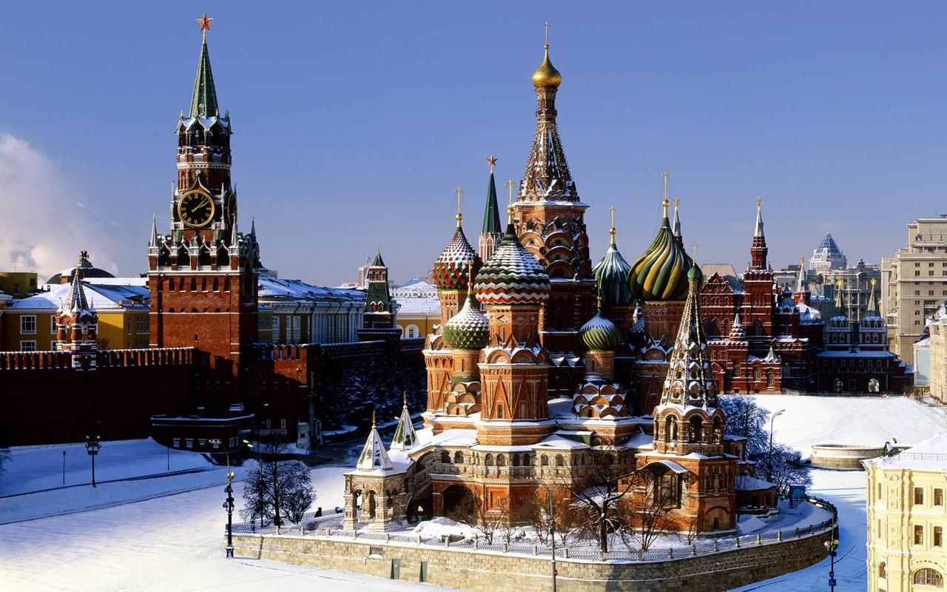
Что такое Отечество?
Отечество – это страна, где человек родился и вырос.
Это наша Российская Федерация,
наша Родина.

Slide 4
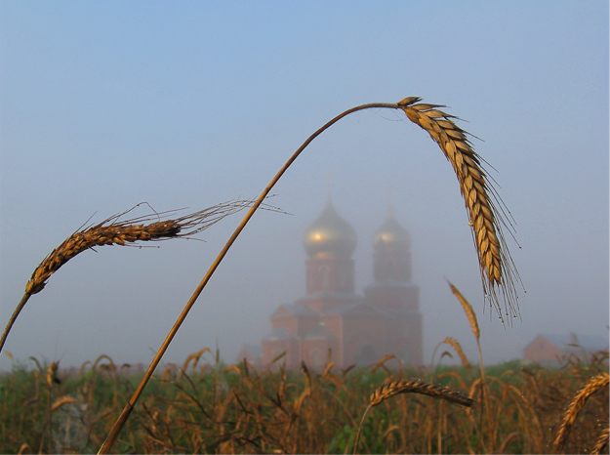
Отечество
отец
отчизна
отчий ( дом, край)

Slide 5
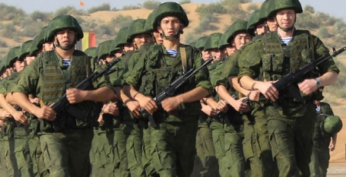
В состав Вооруженных сил Российской Федерации входят:
Сухопутные войска

Slide 6
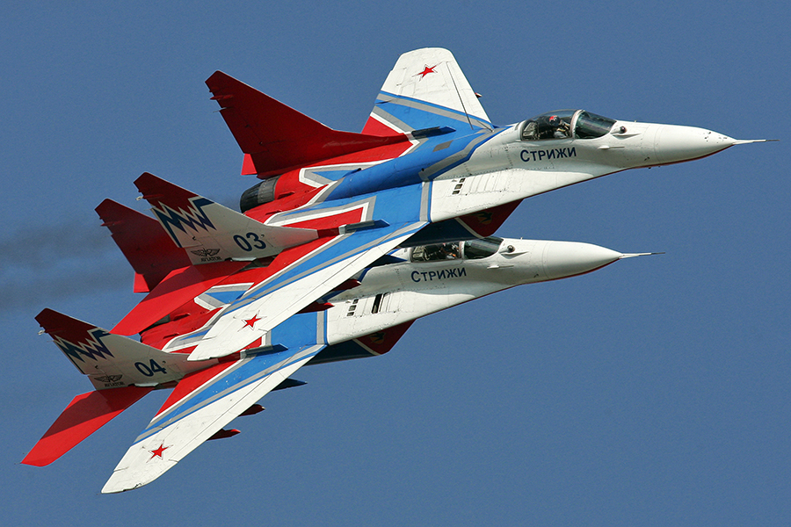
Военно-воздушные силы

Slide 7
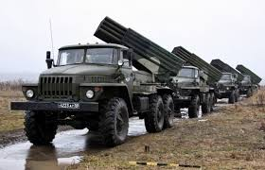
Ракетные войска стратегического назначения

Slide 8
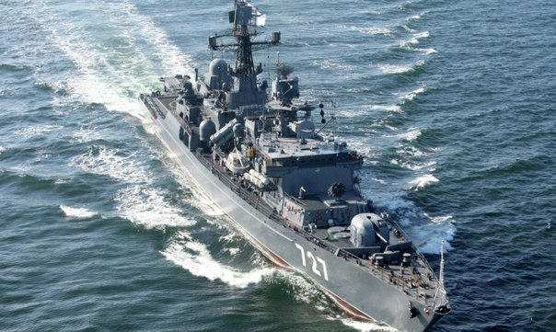
Военно-морской флот

Slide 9
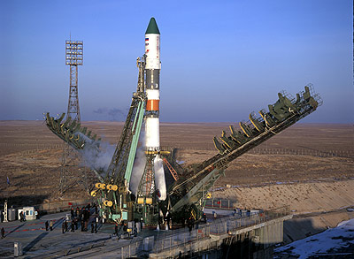
Космические войска

Slide 10
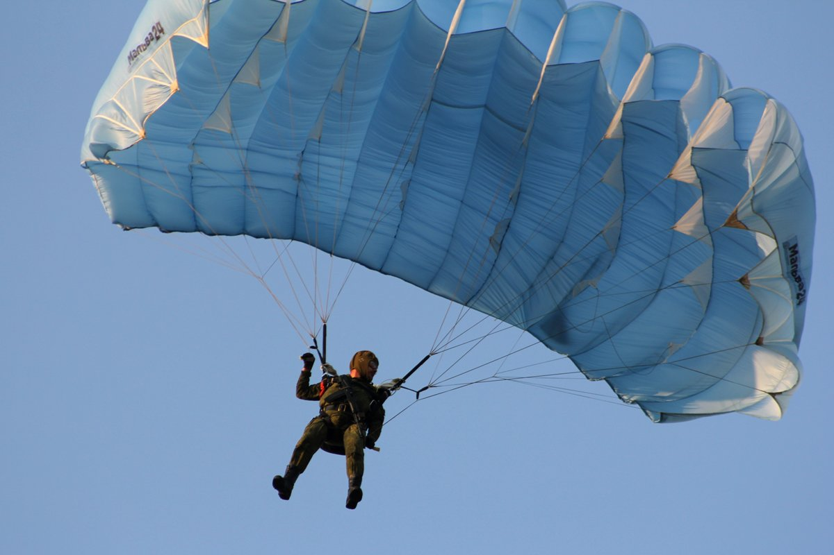
Воздушно-десантные войска

Slide 11
«Есть такая
профессия –
Родину защищать!
Имена великих граждан и патриотов

Slide 12
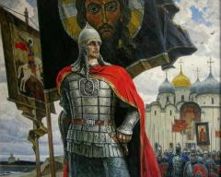
13 век, берег реки Невы
Александр
Невский
«Кто к нам с мечом придёт, тот от меча и погибнет!»

Slide 13
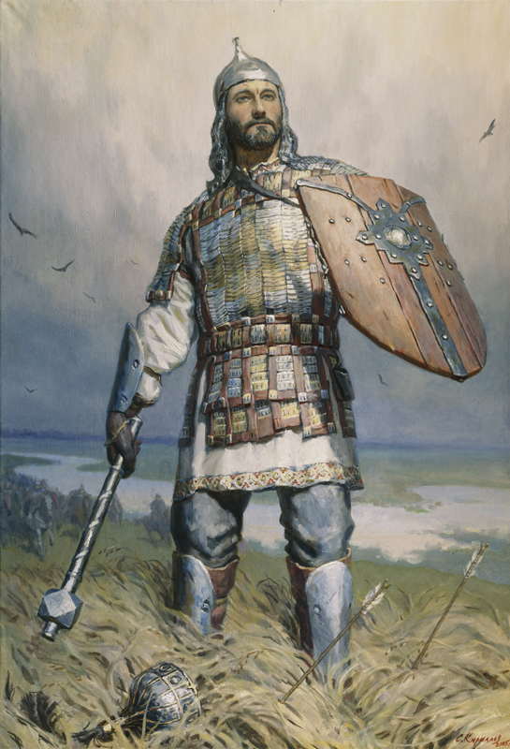
14 век, Куликово поле
Дмитрий
Донской

Slide 14
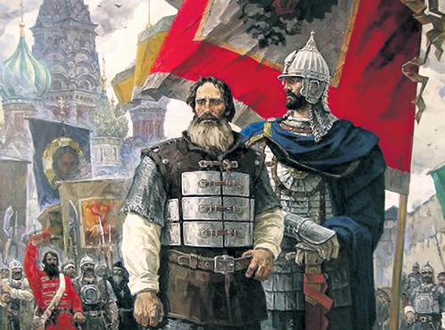
17 век, Москва
Дмитрий
Михайлович
Пожарский
и
Кузьма
Минин

Slide 15
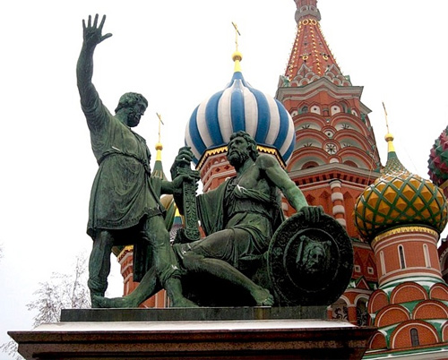
«Гражданину Минину и князю Пожарскому. Благодарная Россия».

Slide 16
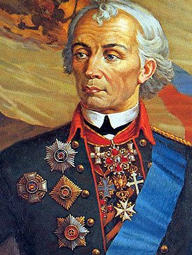
18 век
генералиссимус
Александр
Васильевич
Суворов

Slide 17
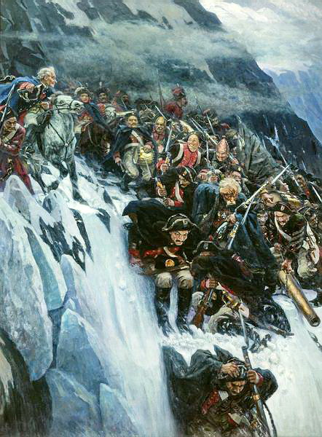
Переход через
Альпы
«Побеждают не числом,
а уменьем»

Slide 18
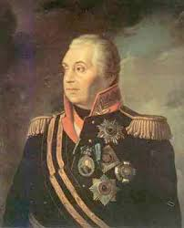
19 век, Отечественная
война 1812 г.
Генерал-фельдмаршал
Михаил
Илларионович
Кутузов

Slide 19
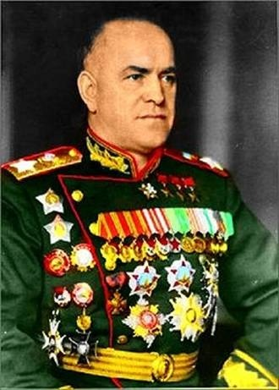
20 век, Великая
Отечественная
война , 1941 -1945 г.г.
Маршал
Георгий
Константинович
Жуков

Slide 20
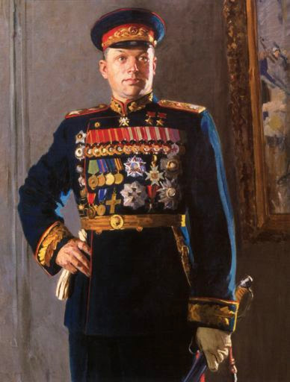
Маршал
Константин
Константинович
Рокоссовский

Slide 21
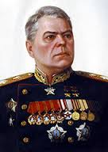
Маршал
Александр
Михайлович
Василевский

Slide 22
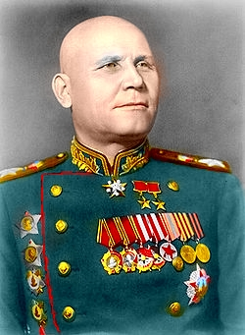
Маршал
Иван
Степанович
Конев

Slide 23
Собери определения
Сухопутные войска | части, вооруженные ракетами
Военно-воздушные силы | соединения боевых кораблей, морская авиация
Военно-морской флот | части и соединения истребителей, бомбардировщиков, вертолётов
Ракетные войска | пехота, артиллерия, танки, ракетные части

Slide 24
Объясни пословицу
Первое дело в жизни – служить Отчизне.

Slide 25

Домашнее задание
1. Тема 15 (стр. 143 – 151)
2. Подготовить сообщение о любом защитнике Отечества

Slide 26
Список использованной литературы.
  Студеникин М.Т. «Основы духовно – нравственной культуры народов России. Основы светской этики», учебник для 4 класса, Москва «Русское слово», 2012 год

